Slide 1
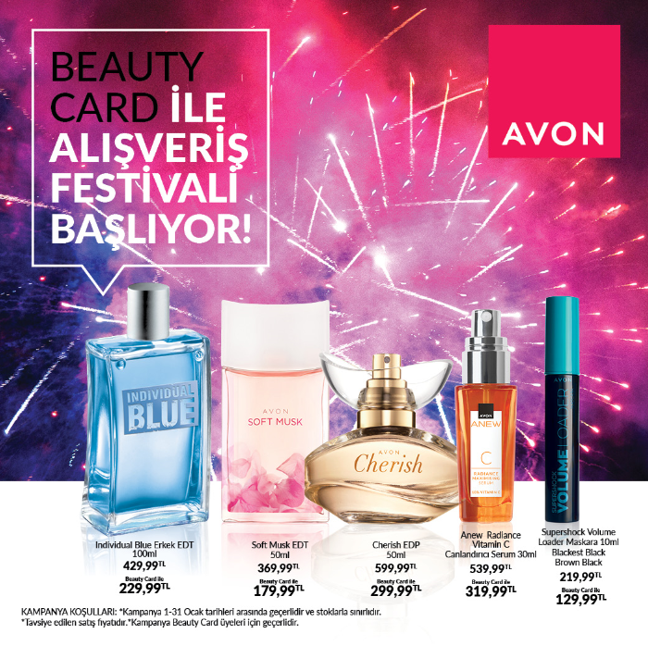
BEAUTY CARD İLE
ALIŞVERİŞ FESTİVALİ BAŞLIYOR!
Kampanya 1-31 Ocak tarihleri arasında geçerlidir.
Kampanya Beauty Card üyeleri için geçerlidir.
Etiketlerde, ay boyunca ikili fiyatlar sergilenecektir.
Görselde belirtilen ürünlerin önüne yapıştırılmalıdır.
Ürün FGC’lerini aşağıda bulabilirsiniz:
FGC | Türkçe isim
1461852 | Supershock Volume Loader Maskara 10ml Blackest Black
1461890 | Supershock Loader
1524359 | Soft Musk EDT- 50ml
1490325 | Individual Blue Erkek EDT - 100ml
1490324 | Avon Cherish EDP-50ml
1534341 | Anew Radiance Vitamin C Canlandırıcı Serum - 30ml
1387168 | Anew Vitamin C Serum

Slide 2
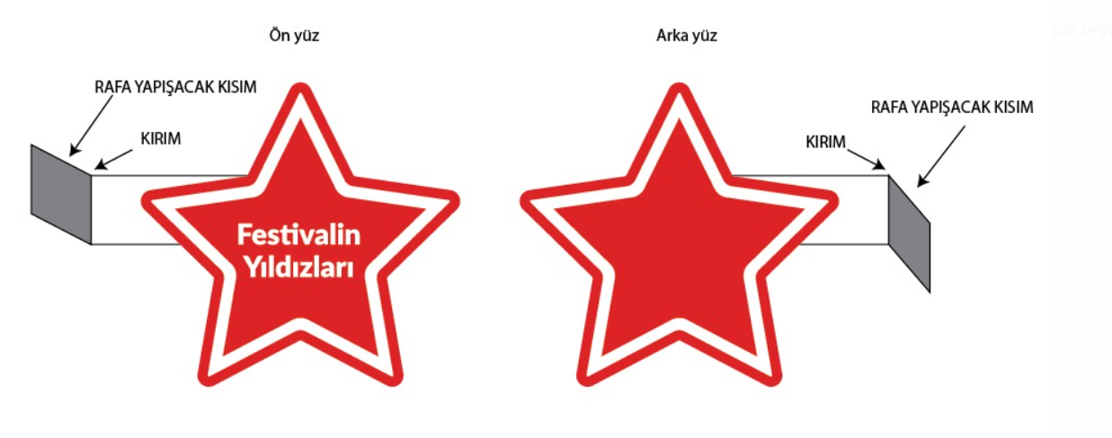
Festivalin yıldızları raf belirteçleri, yalnızca kampanyada ön plana çıkarılacak belli ürünler için kullanılmalıdır.
Bu belirteçleri yalnızca belirtilen ürünler için kullanılmalıdır, başka bir ürün ya da alanda kullanmamanızı rica ederiz.
İlgili belirteçlerden her noktaya 10 adet gönderilmiştir
.
İlgili belirteçler önümüzdeki aylarda da kullanımına devam edilecektir. Bu nedenle ilgili belirteçleri kampanya bittikten sonra saklamanızı rica ederiz. Önümüzdeki aylarda bu belirteçler yeniden gönderilmeyecektir.

